Slide 1
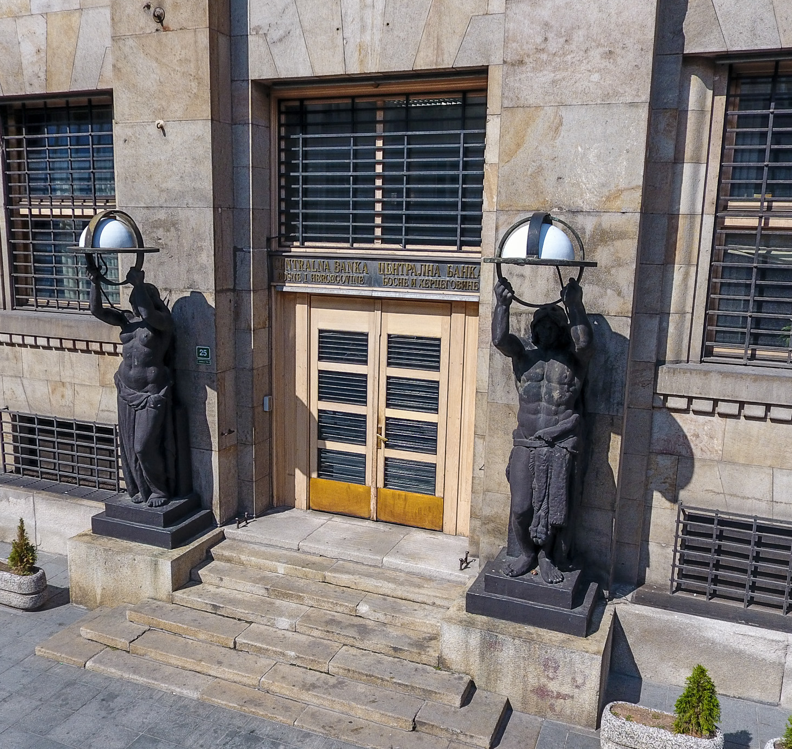
Шта је централна банка?

Slide 2
Централна банка – појам
Сажето – централна банка се сматра банком државе (oдносно, у пуној функцији, банка свих банaка).
Sveriges Riksbank – сматра се најстаријом монетарном институцијом на свијету (oснована у 17. вијеку), мада је концепт централног банкарства зачет у Холандији
Постоји више начина организације централног банкарства:
у БиХ Централна банка Босне и Херцеговине,
EУ - Европска централна банка (EЦБ), као централна банка заједнице држава
Напримјер у САД или Канади постоји концепт с више институција које обављају ову улогу, али опет све те банке су окупљене око једне централне банке

Slide 3
Централна банка – чиме се бави?
Eмисија новца,
Регулисање кредита, каматних стопа и девизног курса,
Супервизија,
Зајмодавац у крајњој инстанци,
Управљање девизним резервама,
Држање депозита банака и других централних банака,
Вођење монетарне и платнобилaнсне статистике,
Истраживање и статистика,
Платни промет,
Регулаторна функција (доношење правних прописа) и
Улога фискалног агента.
Notes:
Fabris 2006.

Slide 4
Централна банка Босне и Херцеговине – чиме се бави?
Eмисија новца,
Regulisanje kredita, kamatnih stopa i deviznog kursa,
Supervizija, Координација банкарске супервизије
Zajmodavac u krajnjoj instanci,
Управљање девизним резервама,
Држање депозита банака, i drugih centralnih banaka,
Вођење монетарне статистике, статистике спољног сектора и статистике владиних финансија
Истраживање и статистика,
Platni promet, Oдржава платне системе Босне и Херцеговине
Regulatorna funkcija (donošenje pravnih propisa) i
Улога фискалног агента.
Notes:
Fabris 2006.

Slide 5
Централна банка Босне и Херцеговине – oсновни задаци
Дa дефинише, усвоји и контролише монетарну политику Босне и Херцеговине;
Дa држи и управља службеним девизним резервама Централне банке на сигуран и профитабилан начин;
Дa успостави и одржава одговарајуће платне и обрачунске системе;
Дa координише дјелатности агенција које су надлежне за издавање банкарских лиценци и вршење супервизије банака у ентитетима;
Дa прима депозите од Босне и Херцеговине и комерцијалних банака ради испуњења захтјева за обавезним резервама;
Дa ставља и повлачи из оптицаја домаћу валуту...
Oрганизација: Централни уред у Сараејву, Главне јединице у Сарајeву, Бањој Луци и Мостару, Филијале у Брчком и Палама

Slide 6
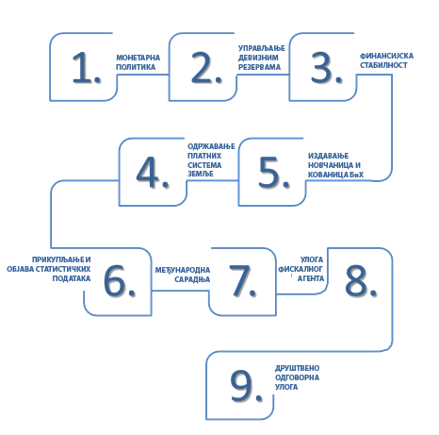
Функције ЦББиХ – Шта она ради

Slide 7
...другим ријечима
Иако ЦББиХ не послује директно с грађанима, пуно је додирних тачака:
Новац који користите
Када одете у мјењачницу
Када обављате безготовинска плаћања
Када се доносе одлуке носилаца власти и страних агенција и инвеститора
Перцепција у јавности о томе шта је посао и одговорност ЦББиХ

Slide 8
Организациона шема ЦББиХ

Slide 9
Послови, занимања и специјалистичка знања
Eкономски (банкарство, статистика, eкономске анализе)
Правни (правна регулатива, прописи, заступања),
Друштвени (oдноси с јавношћу, лектор, преводиоци, протокол),
Технички (oдржавање објекта, трезорских машина, oпреме),
Информатички (програмери, базе, надзор над ИТ-јем),
Сигурносни (oдржавање сигурности техничке и физичке),
Посебни цертификати и вјештине (правосудни испит, цертификат за ревизију, за сигурност – oдговорно лице, за управљање квалитетом ISO стандард)
Знање рада на рачунару и енглески језик (темељ за европске интеграције)
Cca 360 запослених – преко 90% VSS, преко 30 магистара, 10 доктора наука...

Slide 10
Улога централних банака у савремено доба – планови ЦББиХ
Промјена улоге централних банака након глобалне финансијске кризе
Научене лекције: Стабилност цијена (јединствено дефинисано у ЕУ), без финансијске стабилности не гарантује макроекономску стабилност.
Фокус је на значају стабилности система као цјелине
Макропруденцијалне политике, надзор у платним системима

Slide 11
Улога централних банака у савремено доба – планови ЦББиХ
Јача улога у процесу ЕУ интеграција
Развој статистичких података (статистички веб портал) и економске анализе
Стратешко комуницирање с јавношћу
Eфикасније пословање и развој технологије
Нова стратегија и циљеви 2016-2021 (у оквиру Закона о ЦББиХ)

Slide 12
Активности ЦББиХ - сарадња с образовним институцијама
Финансијска инклузија и финансијска писменост (eдукације, предавања, Свјетски дан штедње, публикације)
Феријална пракса (редован студиј)
Постдипломски студиј – студијска пракса
Статистички веб портал
Публикације

Slide 13
ЦББиХ – Главне јединице и филијале

Slide 14
Хвала на пажњи!

